Slide 1








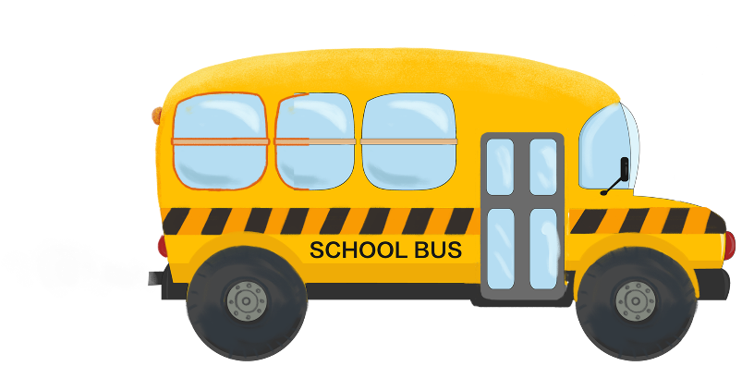

TRƯỜNG TIỂU HỌC THỊ TRẤN 2
(Tiết 1)
Giáo viên : Văn Thanh Hùng

Slide 2
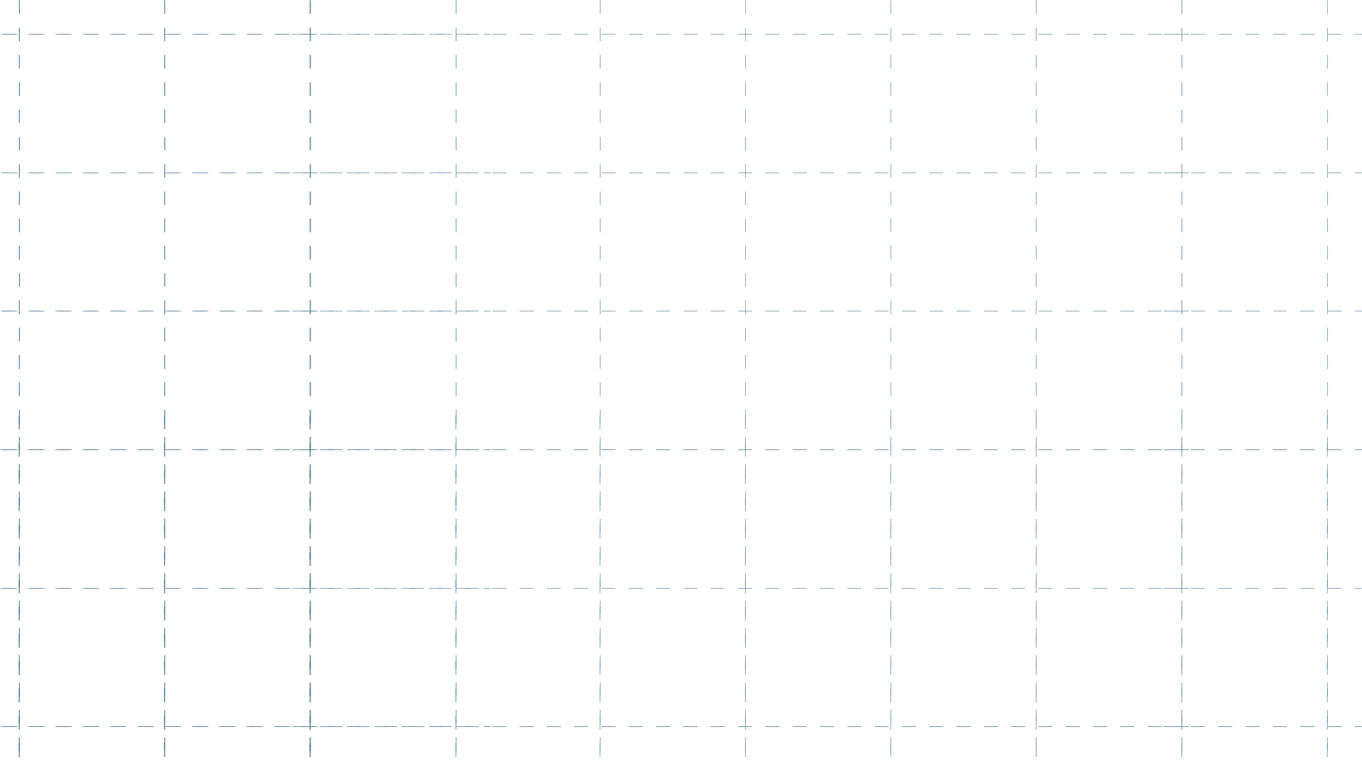




Thứ sáu ngày 28 tháng 02 năm 2025
Toán

Slide 3











Các em giỏi lắm, bây giờ hãy đến với bài học hôm nay nhé!
Chào mừng các em đến khu vườn cỏ may mắn. Hãy giúp ta tưới nước cho các chậu cỏ này nhé !

Slide 4
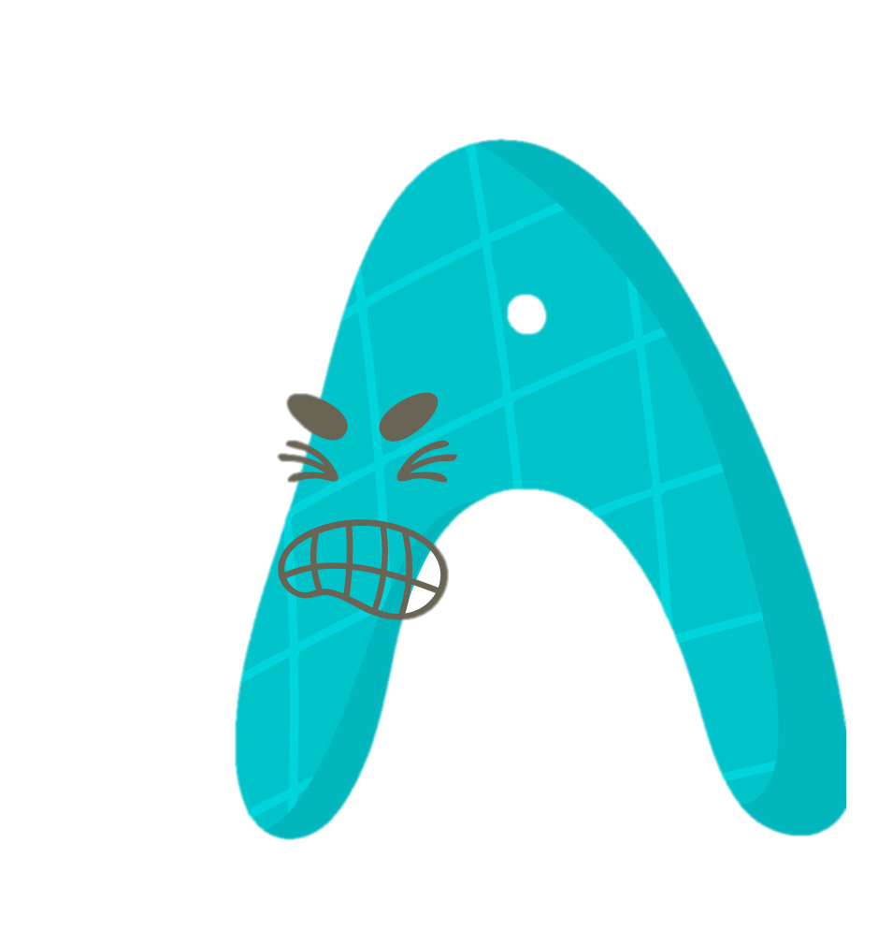

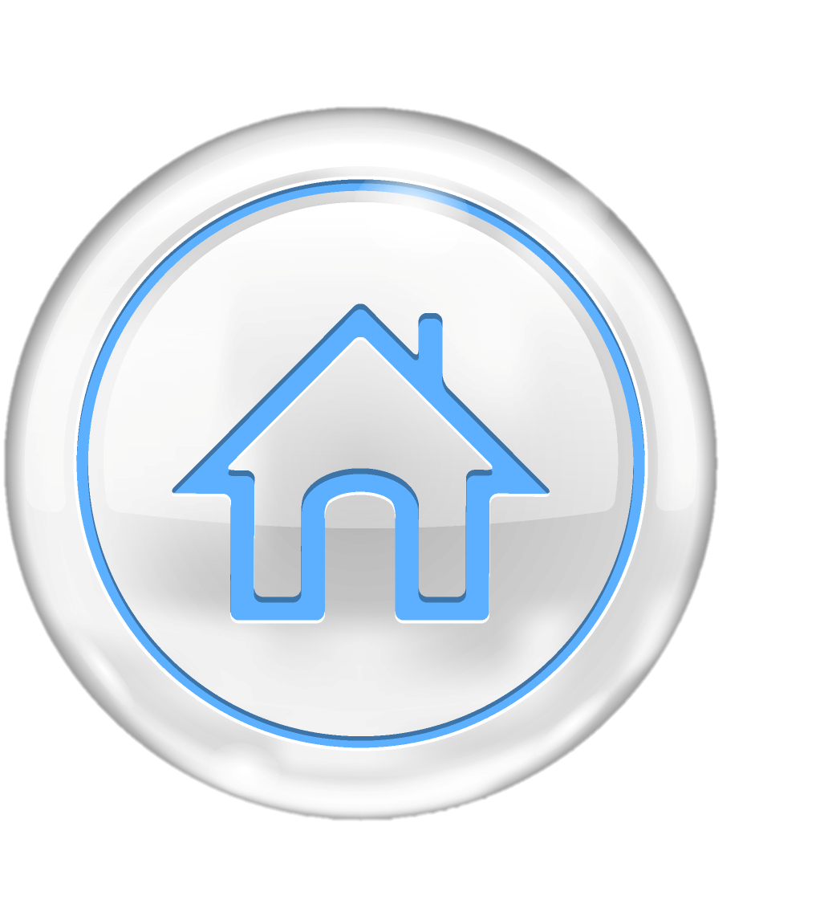

34 x (10 + 2)
408
409
410

Slide 5
(650 – 50) x 5 = ?
4 000
3 000
2 500

Slide 6
21 x 3 + 21 x 7 = ?
190
200
210

Slide 7
6 x 101 – 6 x 1 = ?
600
599
598

Slide 8


Thứ sáu ngày 28 tháng 02 năm 2025
Toán
Bài 43. Nhân với số có hai chữ số (tiết 1)

Slide 9
Thứ sáu ngày 28 tháng 02 năm 2025
Toán
Khám phá

Slide 10

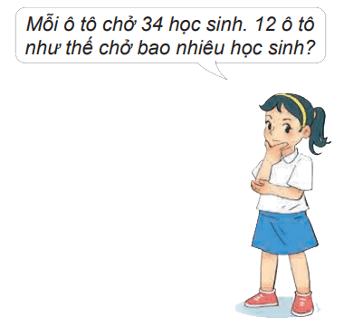
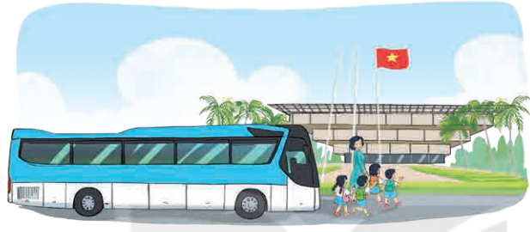
34 x 12 = ?

Slide 11
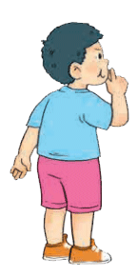
34 x 12 = ?
Ta có thể tính như sau:
3 4 x 12 = 34 x (10 +2 )
= 34 x 10 + 34 x 2
= 340 + 68
= 408

Slide 12
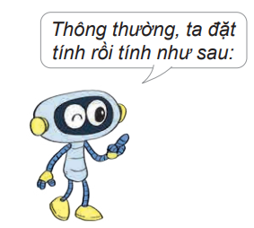
34
12
2 nhân 4 bằng 8, viết 8; 2 nhân 3 bằng 6 viết 6 .
x
68
1 nhân 4 bằng 4 viết 4 (dưới 6);
1 nhân 3 bằng 3 viết 3.
34
408
Hạ 8; 6 cộng 4 bằng 10, viết 0, nhớ 1; 3 thêm 1 bằng 4 viết 4.
* Lưu ý:
- 68 là tích riêng thứ nhất (68 đơn vị).
- 34 là tích riêng thứ hai (34 chục hay 340 đơn vị).
- Viết tích riêng thứ hai lùi sang trái một cột (so với tích riêng thứ nhất).

Slide 13
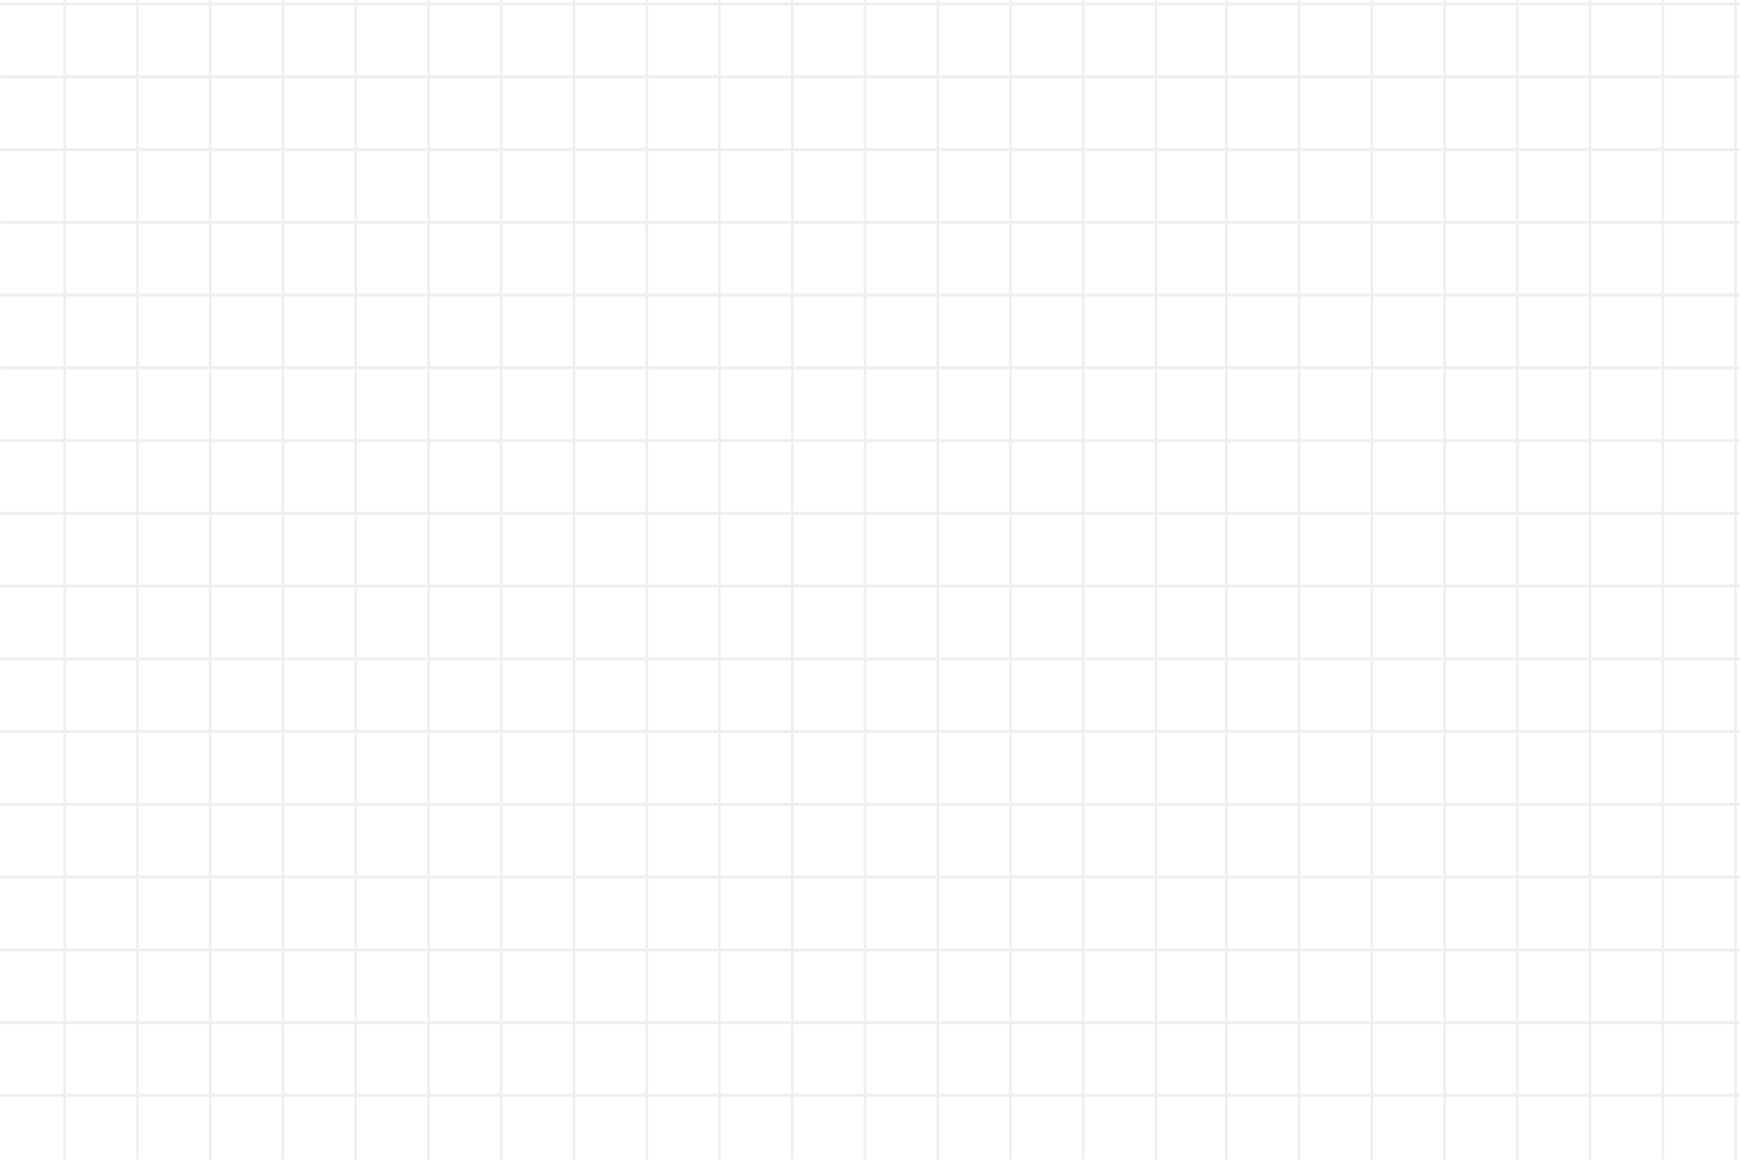
Các bước tính nhân với số có hai chữ số:
Bước 1 : Đặt tính theo cột dọc
Bước 2 : Nhân từ phải sang trái
Chú ý:
Tích riêng thứ nhất (là thừa số thứ nhất nhân với chữ số hàng đơn vị).
Tích riêng thứ hai (Thừa số thứ nhất nhân với chữ số hàng chục).
Viết tích riêng thứ hai lùi sang trái một cột – một chữ số (so với tích riêng thứ nhất).
Bước 3 : Cộng các tích riêng lại

Slide 14

34 x 51 = ?
CÙNG NHAU TÌM CÁCH NHÉ!

Slide 15
34
51
x
Đặt tính
3
4
17
0
1
7
3
4

Slide 16


Thứ sáu ngày 28 tháng 02 năm 2025
Toán

Slide 17
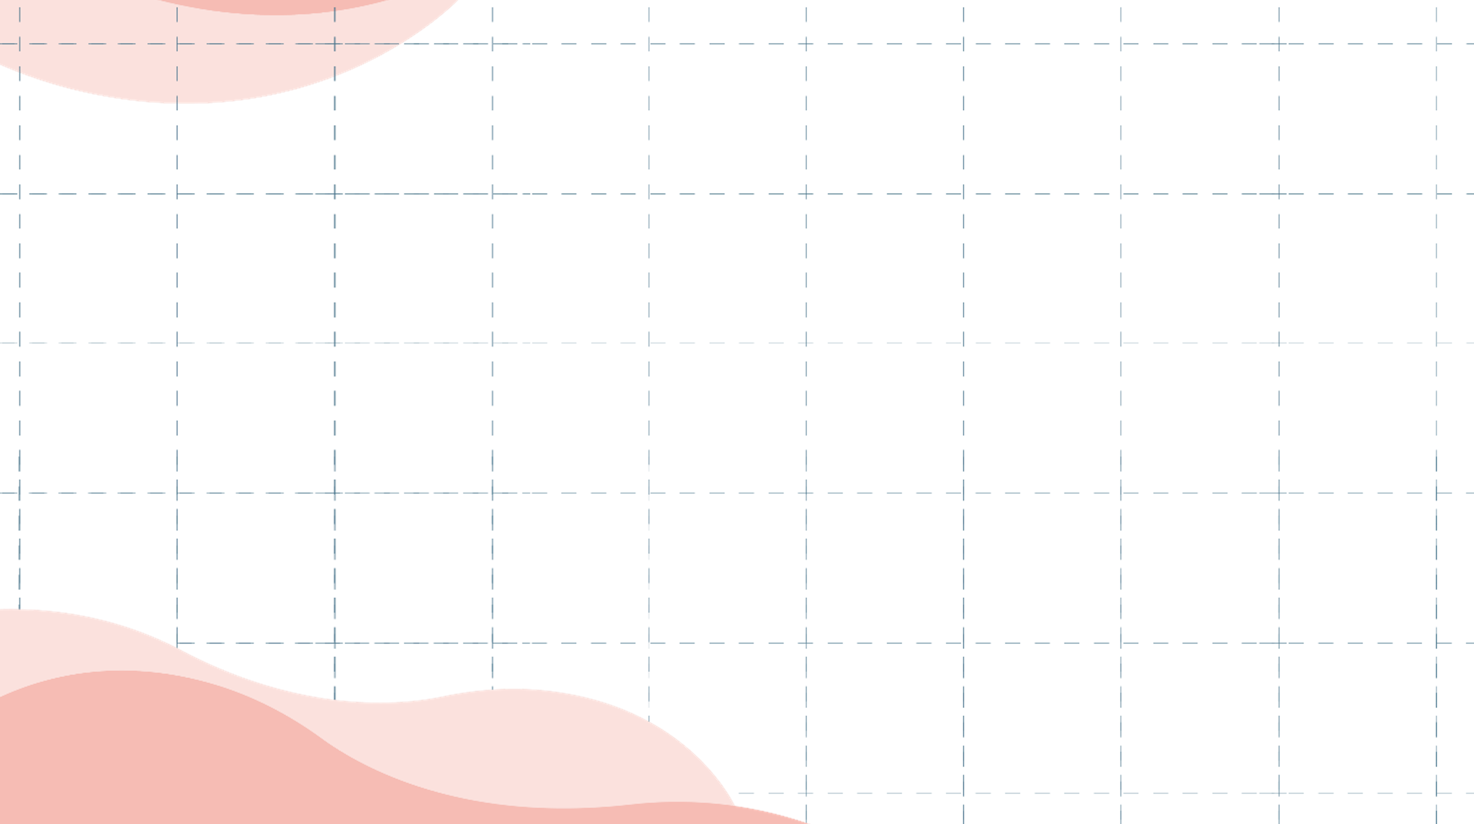

1
Làm vào
bảng con
Đặt tính rồi tính

Slide 18

87 x 23
87
23
261
174
2001

Slide 19
134 x 32
134
32
268
402
4288

Slide 20
2021 x 36
2021
36
12126
6063
72756

Slide 21
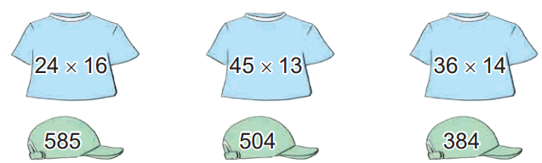
2
Chọn kết quả thích hợp cho mỗi phép tính.
Thảo luận
nhóm đôi

Slide 22
Thứ sáu ngày 28 tháng 02 năm 2025
Toán

Slide 23
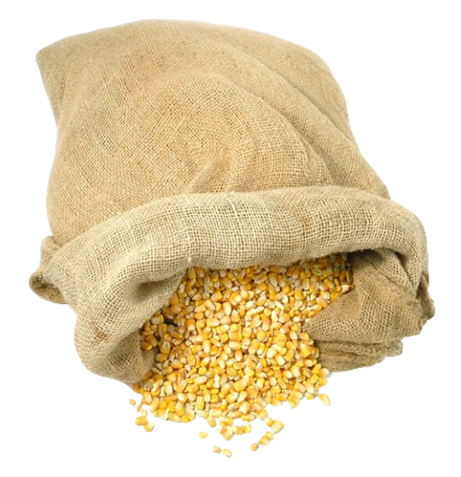
3
Cửa hàng có 18 bao ngô, mỗi bao cân nặng 35 kg. Hỏi cửa hàng đó có tất cả bao nhiêu ki-lô-gam ngô?
Tóm tắt:
1 bao: 35 kg
18 bao: ? kg
Bài giải:
Số kg ngô có tất cả là:
35 x 18 = 630 (kg)
Đáp số: 630 kg ngô

Slide 24



Thứ sáu ngày 28 tháng 02 năm 2025
Toán

Slide 25

Một phòng chiếu phim có 12 hàng ghế, mỗi hàng ghế có 14 ghế. Biết rằng đã bán được 25 vé. Hỏi còn bao nhiêu vé để bán tiếp?
Phòng chiếu phim có tất cả số ghế là :
14 × 12 = 168 (ghế)
Số vé còn lại để bán tiếp là :
168 – 25 = 143 (vé)
Đáp số: 143 vé.
Bài giải

Slide 26


